Slide 1
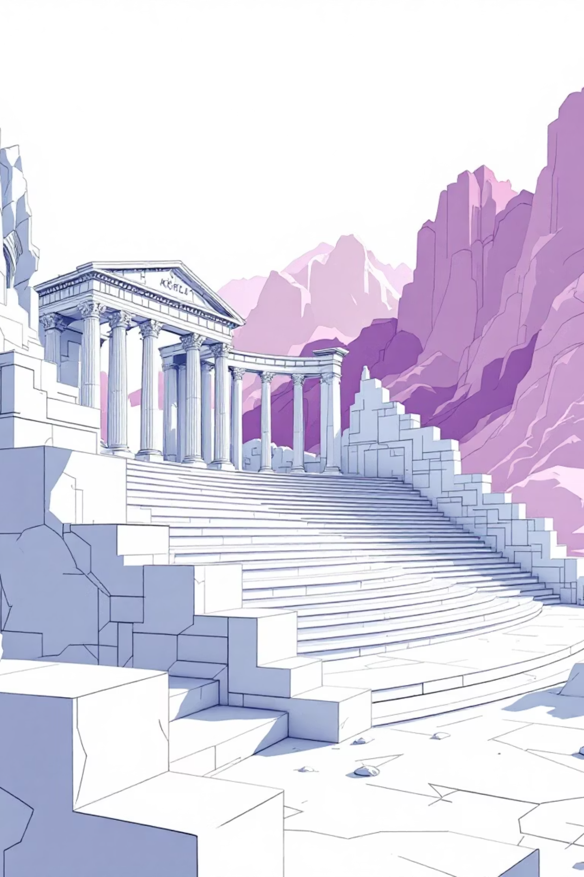
Η Ρητορική στην Αρχαία Ελλάδα
Από τη φυσική ευγλωττία στη συστηματική τέχνη του λόγου

Slide 2

Το Θείο Χάρισμα του Λόγου
«οὐ πάντεσσιν θεοὶ χαρίεντα διδοῦσιν ἀνδράσιν, οὔτε φυὴν οὔτ' ἄρ' φρένας οὔτ' ἀγορητύν»
Οδύσσεια θ, 167-8
Ο Όμηρος θεωρεί την ευγλωττία σπάνιο θεϊκό χάρισμα, ισάξιο της ομορφιάς και της σύνεσης. Η φυσική ρητορεία αποτελεί το πρώτο στάδιο της ελληνικής ρητορικής παράδοσης.

Slide 3
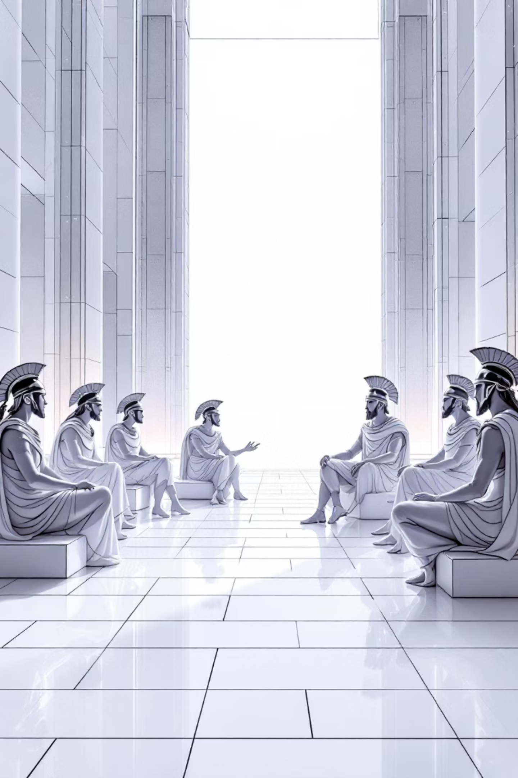
Οι Ομηρικοί Αγορητές
Ο Ιδανικός Ήρωας
Ο Νέστωρ
«μύθων τε ῥητήρ ἔργων τε πρηκτήρ» - άριστος στον λόγο και στην πράξη
«λιγὺς Πυλίων ἀγορητής» - η φωνή του γλυκύτερη από μέλι
Ο Θερσίτης
Παράδειγμα φυσικής ευγλωττίας χωρίς κοινωνική αναγνώριση

Slide 4
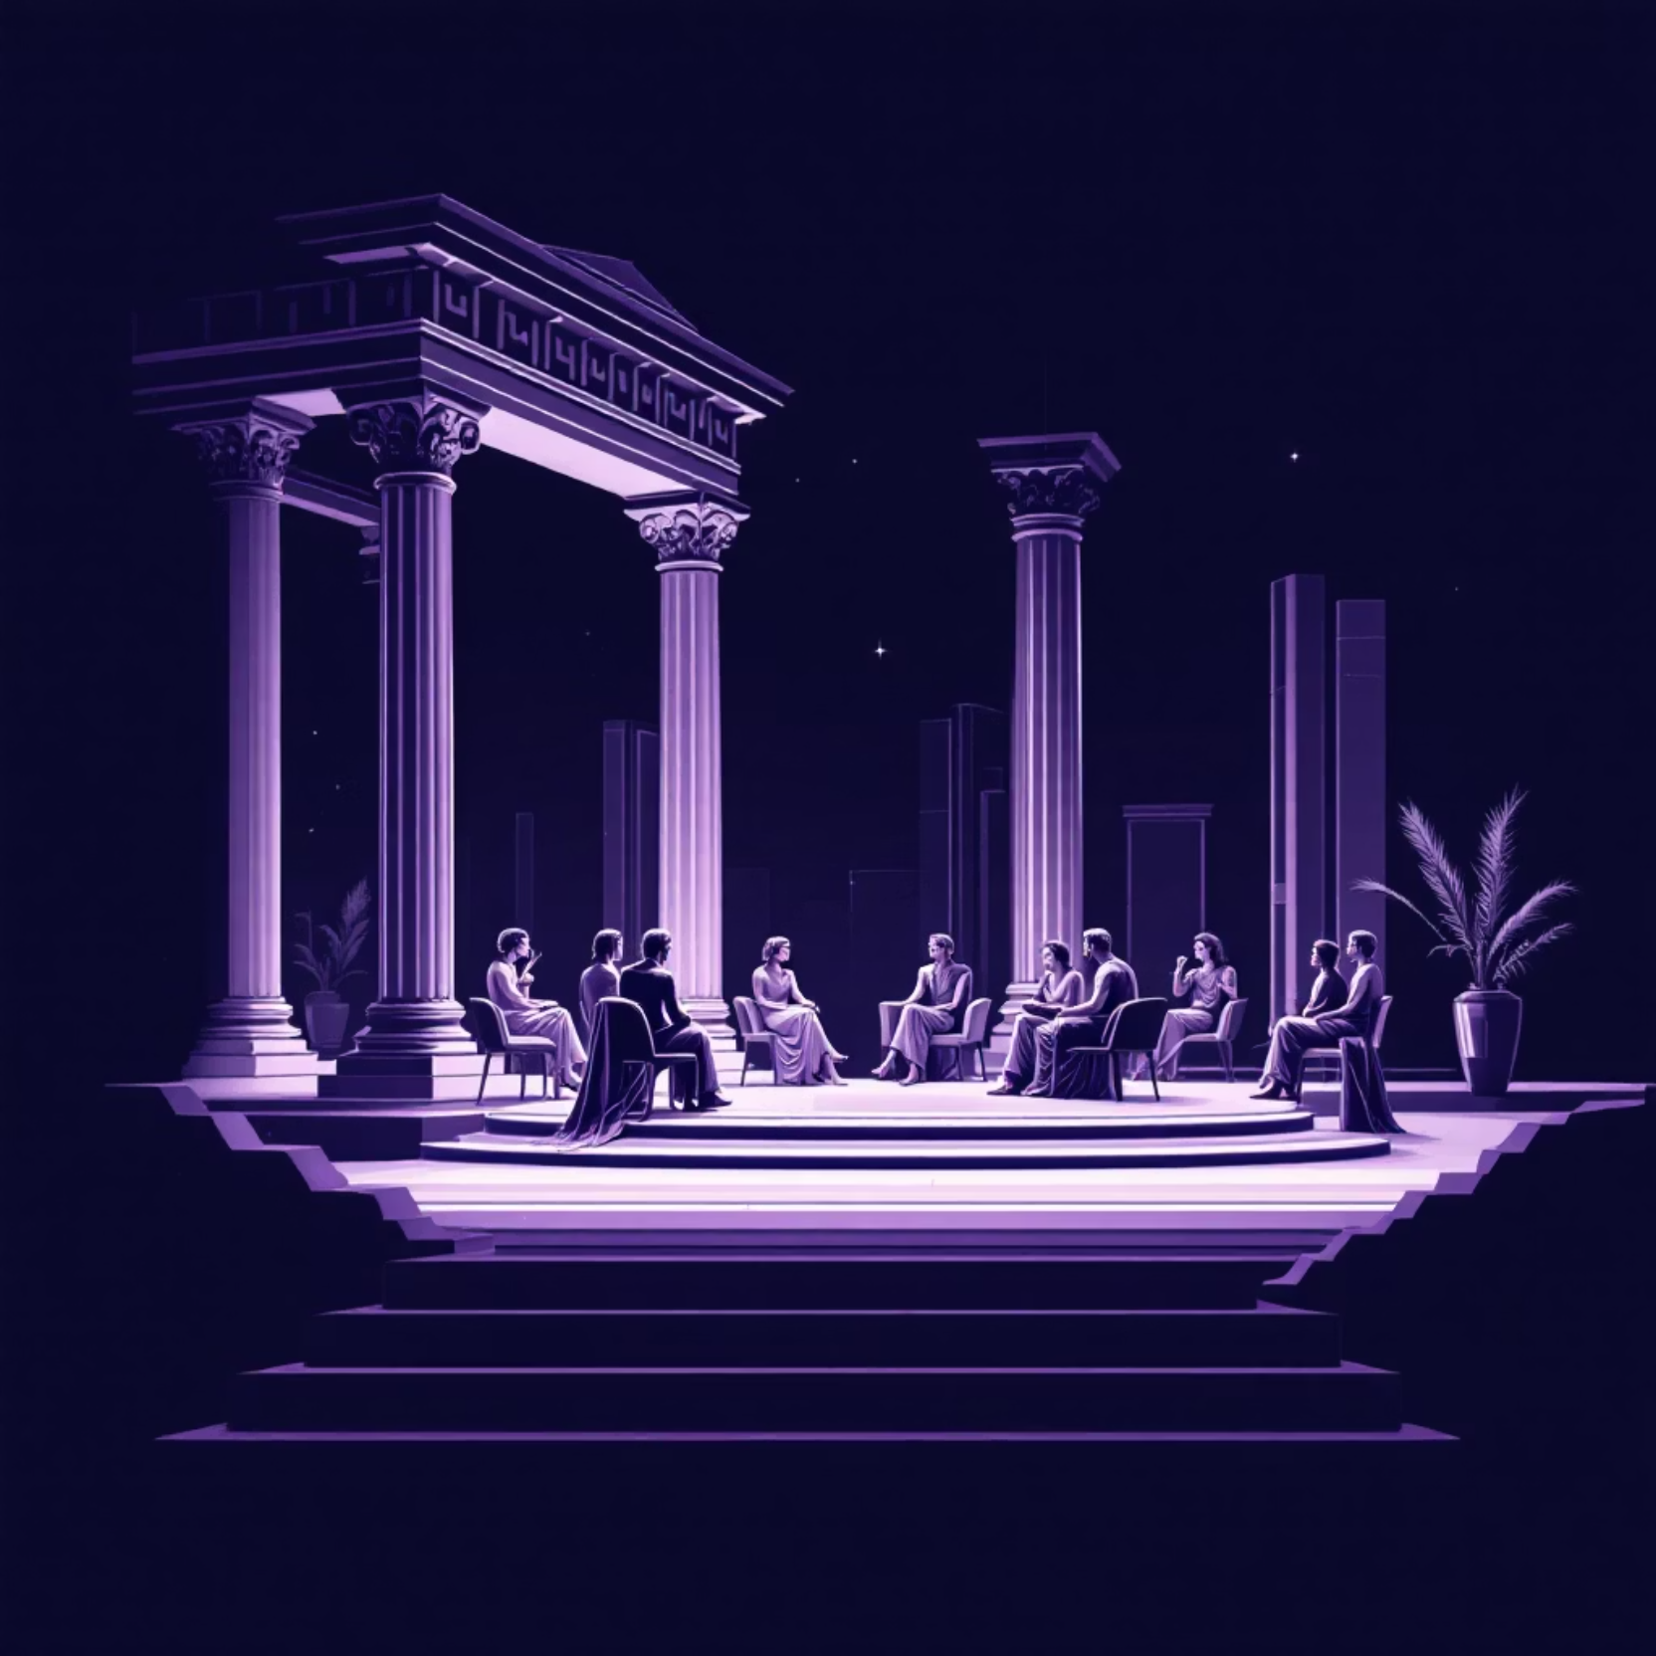
Η Κυδιάνειρα Αγορά
Η Ομηρική Συνέλευση
Η «κυδιάνειρα» αγορά δοξάζει τους άνδρες όπως η μάχη. Αποτελεί τον χώρο όπου διαπρέπουν οι ηγεμόνες των Αχαιών και Τρώων.
Το φυσικό τάλαντο δεν γνωρίζει κοινωνικές διακρίσεις - ακόμη και ο ταπεινός μπορεί να είναι «λιγὺς ἀγορητής».

Slide 5
Από τον Νέστορα στον Περικλή
Ομηρικοί Χρόνοι
1
Φυσική ευγλωττία ως θείο χάρισμα
2
Αρχαϊκή Εποχή
Σόλων και Πίνδαρος - στοιχεία φυσικής ρητορείας
Κλασική Εποχή
3
Θεμιστοκλής και Περικλής - προετοιμασία των αγορεύσεων
Η δημοκρατική «ἰσηγορία» έδωσε τη δυνατότητα σε πολλούς να αξιοποιήσουν το φυσικό τους τάλαντο.

Slide 6
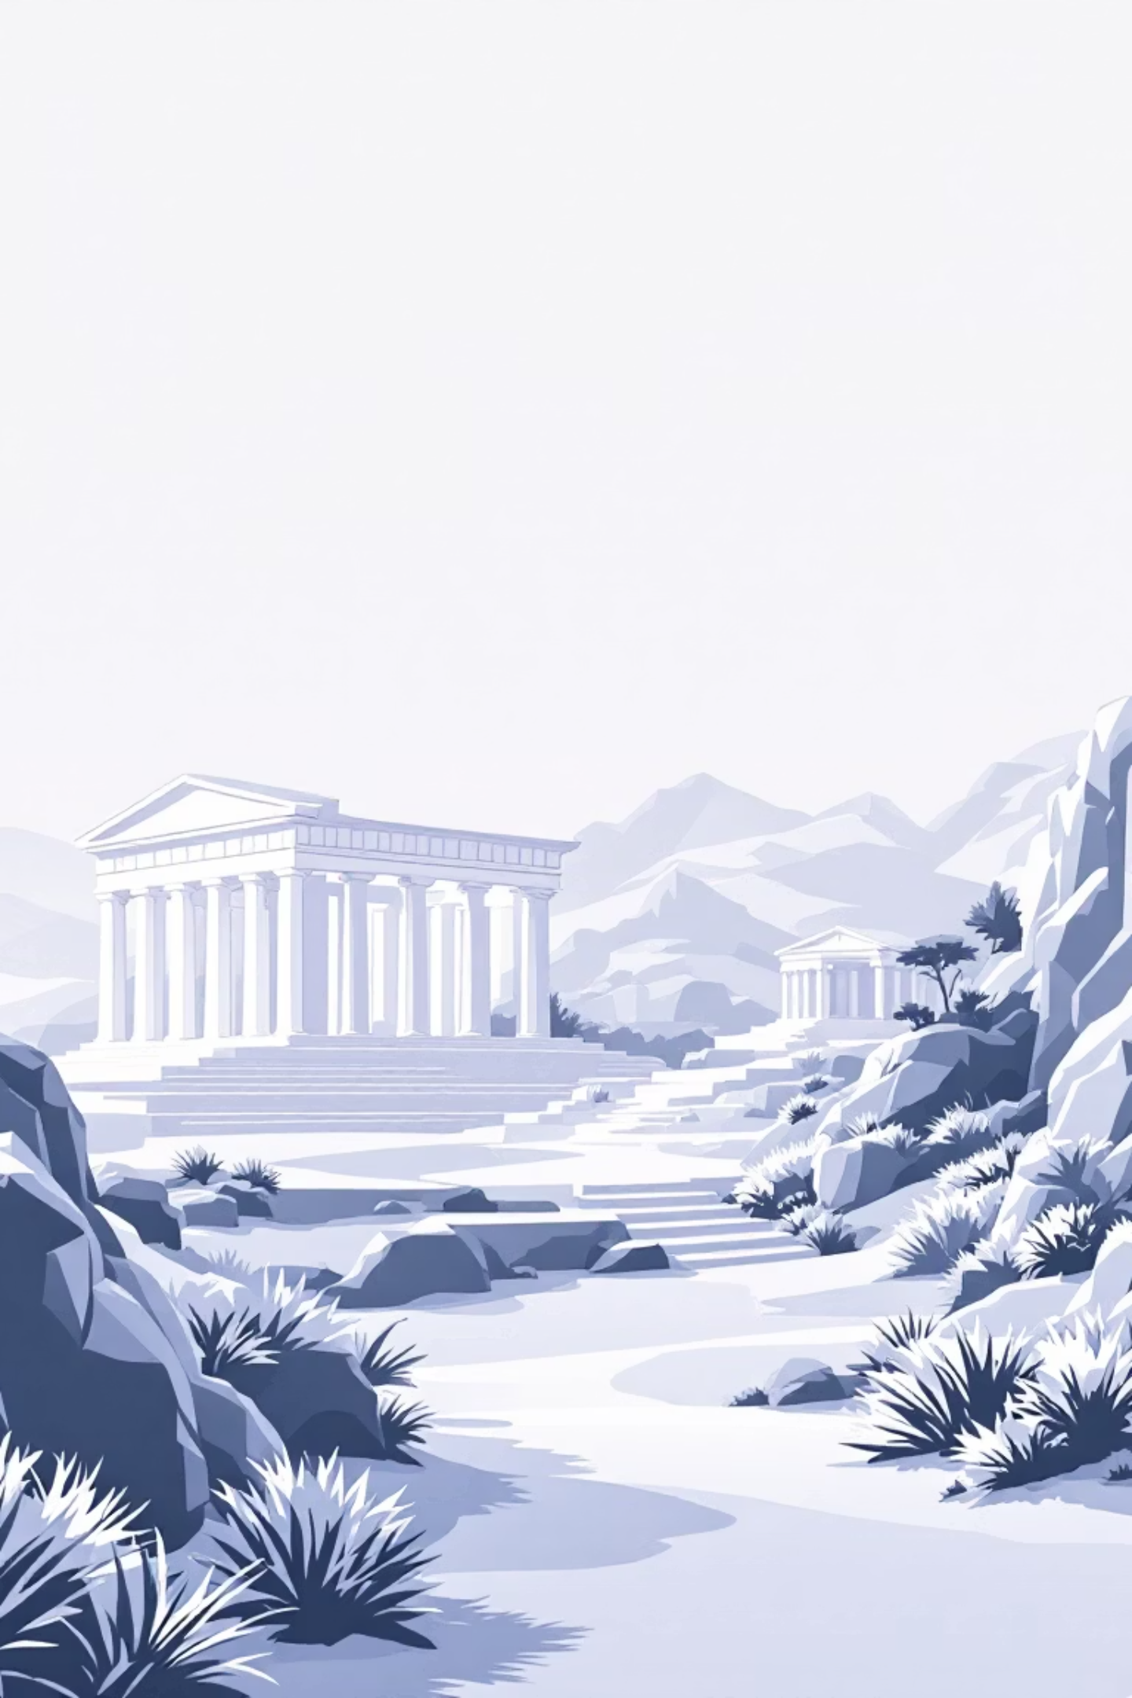
Η Γέννηση της Συστηματικής Ρητορείας
«εἰ μέν σοι ὑπάρχει φύσει ῥητορικῷ εἶναι, ἔσει ῥήτωρ ἐλλόγιμος προσλαβὼν ἐπιστήμην τε καὶ μελέτην»
Πλάτων, Φαῖδρος 269d
Η συστηματική ρητορική γεννήθηκε στη Σικελία μετά το 466 π.Χ., όταν καταλύθηκαν οι τυραννίδες. Το πλήθος των αστικών δικών ευνόησε την ανάπτυξη της δικανικής ρητορείας.

Slide 7





Οι Πρωτοπόροι της Τέχνης
Κόραξ ο Συρακόσιος
Τισίας
Η Πρώτη «Τέχνη»
Δημιουργός της συστηματικής ρητορικής - διαίρεση του λόγου σε μέρη
Χρήση των «εἰκότων» - πιθανών λογικών επιχειρημάτων
Το πρώτο εγχειρίδιο ρητορικής - θεμελίωση της τεχνικής

Slide 8
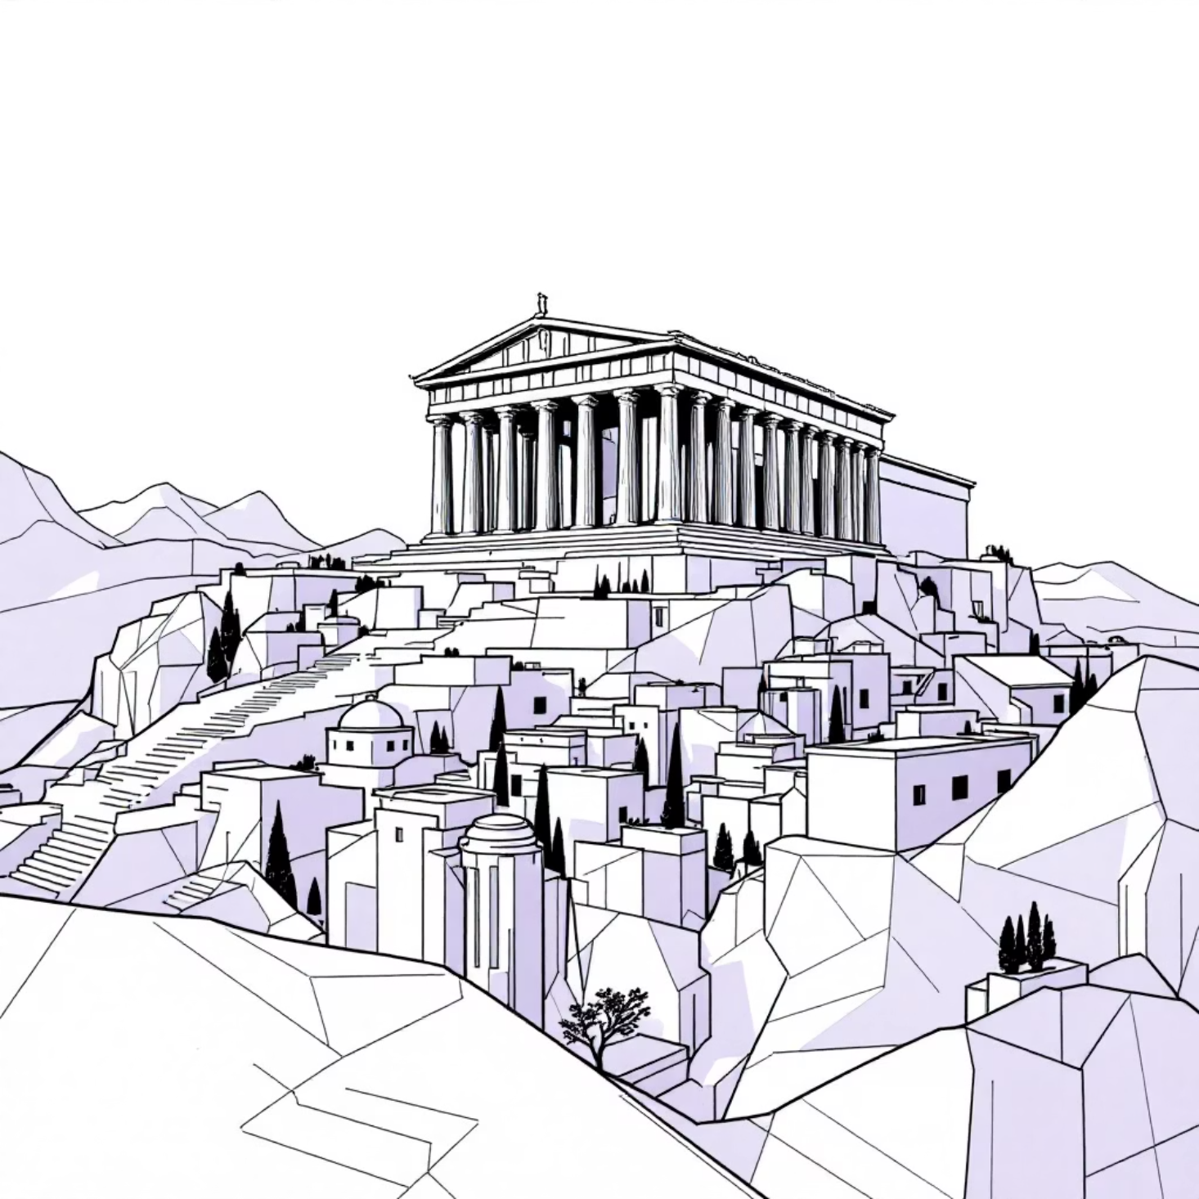
Η Ρητορεία στην Αθήνα
Οι Ευνοϊκές Συνθήκες
Δημοκρατικό πολίτευμα
Λαϊκές συνελεύσεις και δικαστήρια
Φιλόλογοι Αθηναίοι
Παρουσία των σοφιστών
Από τα μέσα του 5ου αιώνα π.Χ., η Αθήνα αποτελεί το επίκεντρο της ρητορικής τέχνης.

Slide 9
Ο Γοργίας και η Σοφιστική
Η Επίδραση του Γοργία
Ο «Καιρός»
Τα Γοργίεια Σχήματα
Άφιξη στην Αθήνα το 427 π.Χ. - καλλιέργεια της πολιτικής και επιδεικτικής ρητορείας
Μελέτη της κατάλληλης περίστασης για κάθε λόγο - σημασία του χρόνου και συγκυρίας
Πάρισα, ομοιοτέλευτα, παρηχήσεις, αντιθέσεις - προσέγγιση του ποιητικού λόγου
«Καὶ τὸν ἥττω λόγον κρείττω ποιεῖν... τὸ Πρωταγόρου ἐπάγγελμα»

Slide 10
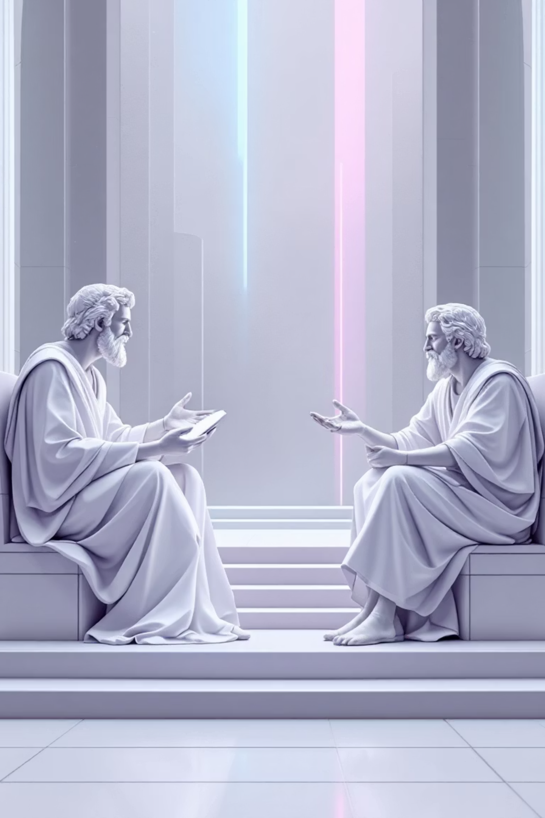
Η Πλατωνική Κριτική και η Ισοκρατική Απάντηση
Ο Πλάτων Κατηγορεί
Ο Ισοκράτης Υπερασπίζεται
Η ρητορική δεν είναι επιστήμη ή τέχνη - έχει δόξαν αντί για ἐπιστήμην
Παιδευτική αξία της ρητορικής - γενική πνευματική καλλιέργεια
Όργανο απάτης στον δημόσιο βίο - οι «δισσοὶ λόγοι» του Πρωταγόρα
Η «φιλοσοφίαν» ως πρακτική πολιτική αγωγή
Η σύνδεση της ρητορικής με τη σοφιστική προκάλεσε τη μεγάλη φιλοσοφική συζήτηση για τη φύση και την αξία του λόγου.

